Slide 1
研究生选课指南

Slide 2
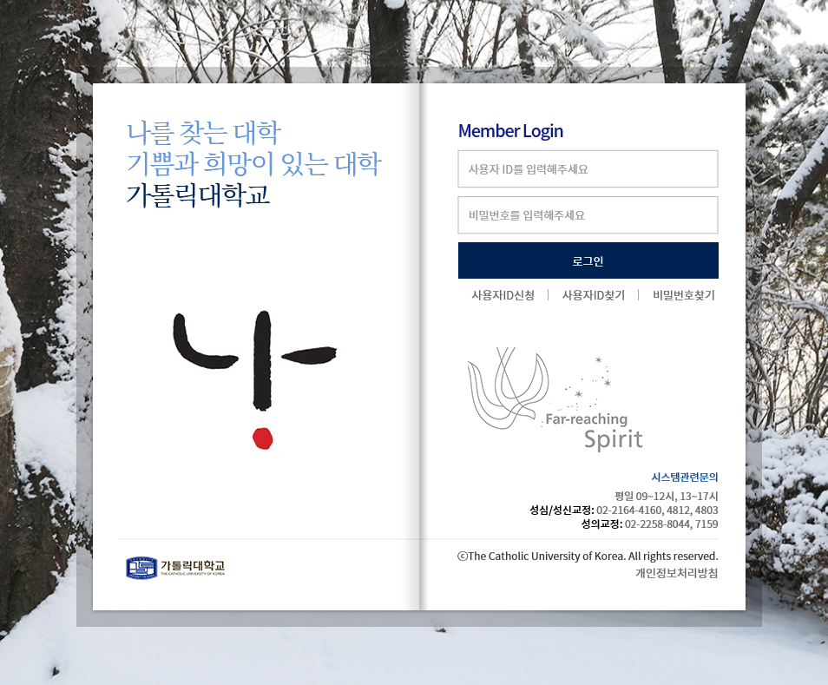
① 加图立大学官网
：https://uportal.catholic.ac.kr/sso/jsp/sso/ip/login_form.jsp
ID
密码
点击这里进入
②请使用您的ID与密码登录

Slide 3
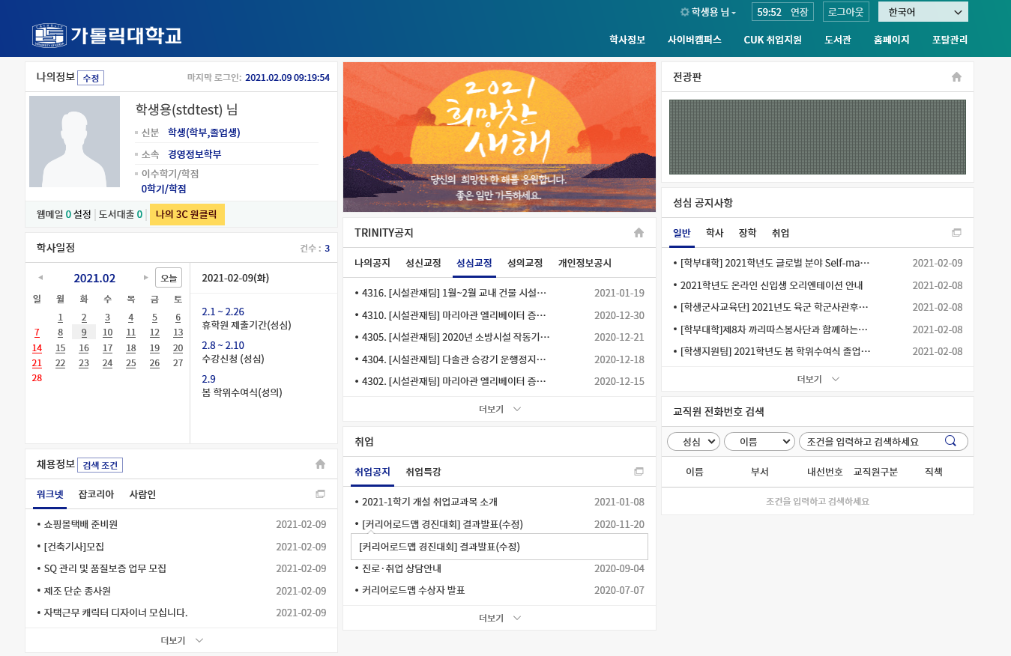
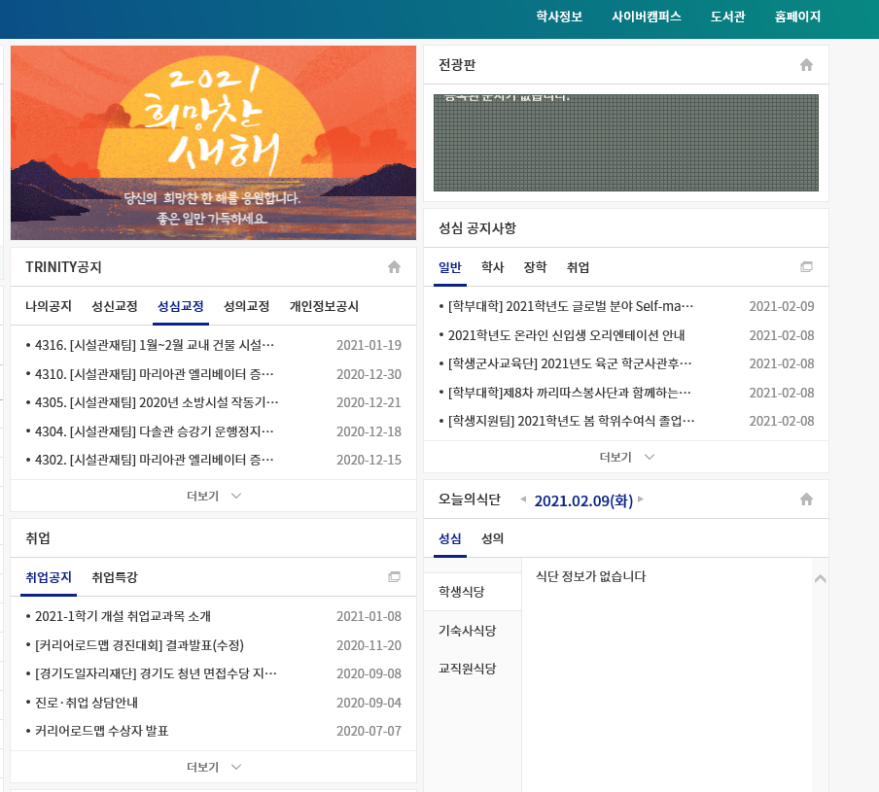
③登录后点击这里（학사정보）

Slide 4
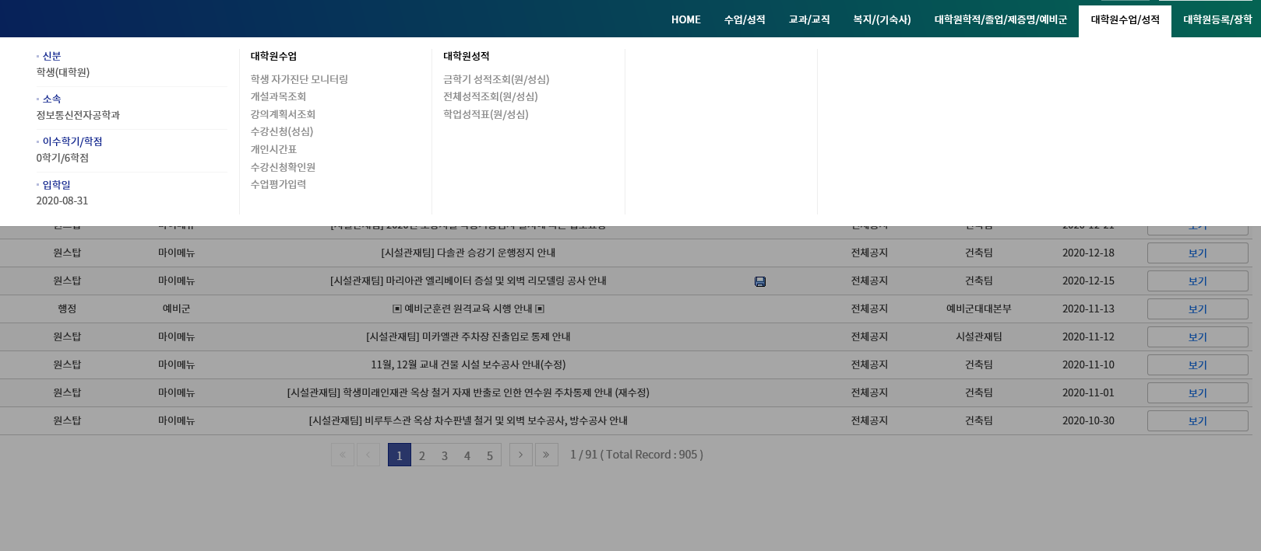
④点击这里（대학원수업/성적）
⑤点击这里(수강신청)

Slide 5
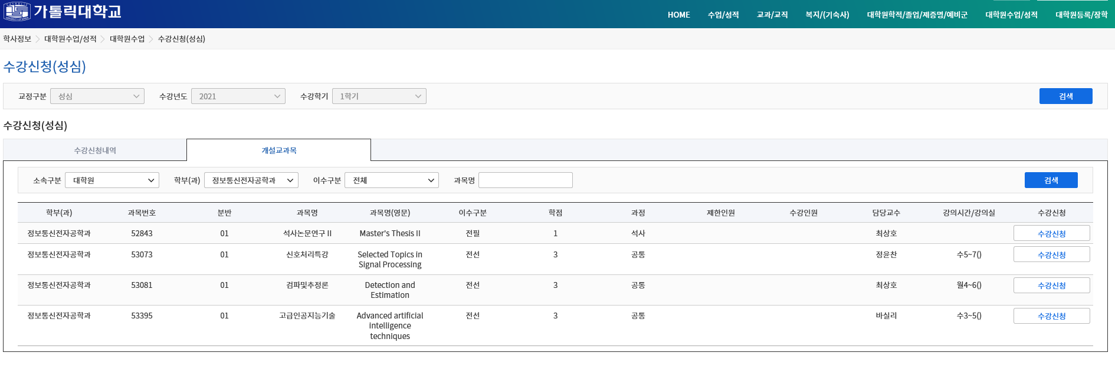
⑥点击这里(개설교과목)
⑦点击这里(수강신청)

Slide 6
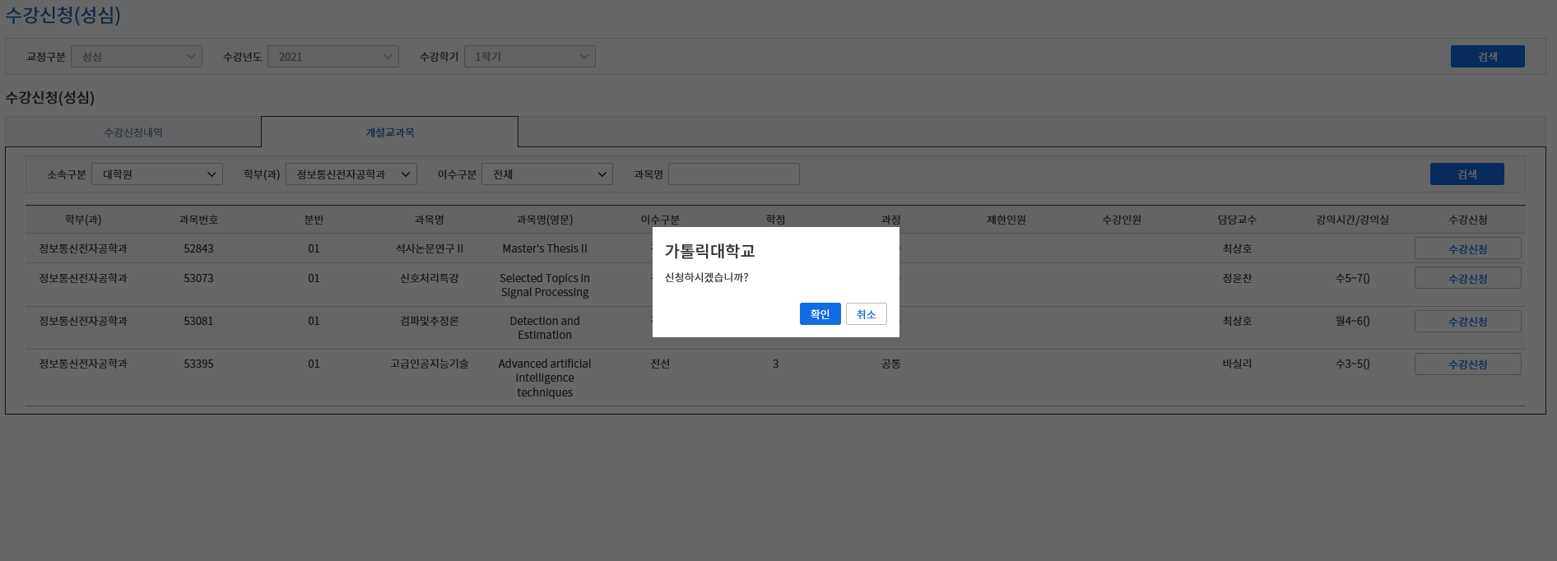
⑧点击确认(확인)完成选课

Slide 7
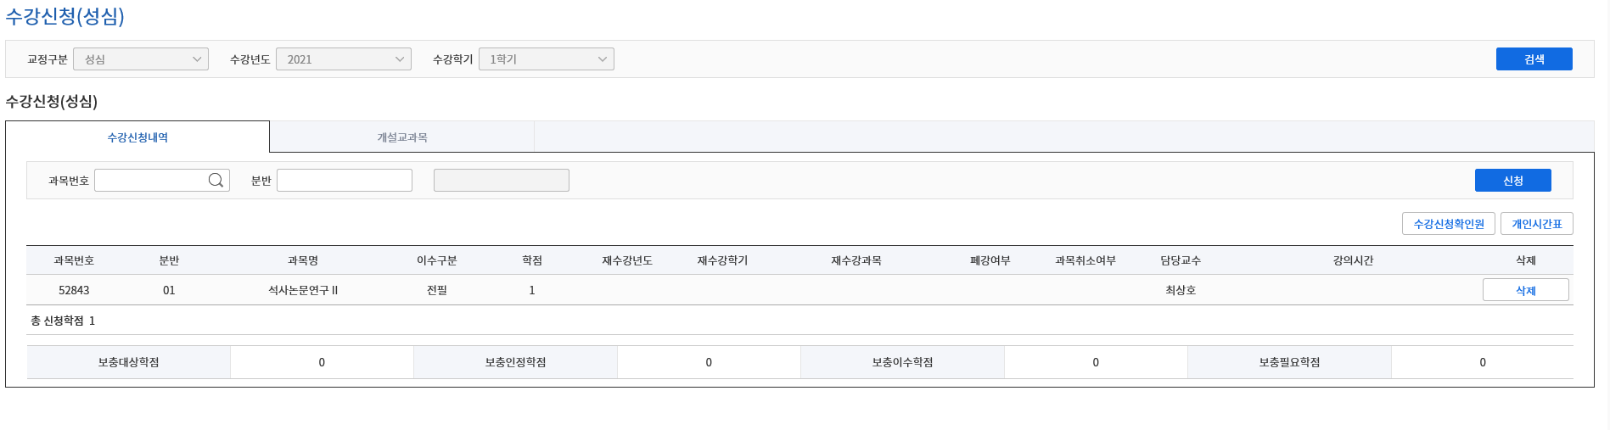
⑨点击这里确认选课结果
⑩点击这里确认课程表

